Slide 1
Объектно-ориентированное программирование (ООП)
Основные разделы:
1Возможности С++ (ввод\вывод, динамическая память, STL, обработка исключений)
2. Создание классов, конструктор, деструктор, дружественные классы и функции
3. Полиморфизм
Перегрузка классов
Перегрузка операций
4. Наследование
5. Виртуальные функции и классы, абстрактные классы
6. Шаблоны, STL (подробно)

Slide 2
основные парадигмы программирования
Аппликативная или функциональная
формализованное определение функции,
которую выполняет программа
одной из важных областей применения данной парадигмы являются системы искусственного интеллекта (ИИ).
Код <->данные
Процессно-ориентированная парадигма
Программа представляет собой ряд последовательно выполняемых операций
код воздействует на данные.
C, Pascal и др.
Парадигма, основанная на использовании системы правил (парадигма
логического программирования
операторы программы выполняются не в той последовательности, в которой они написаны, а на основе анализа разрешающих условий (РУ).
Объектно-ориентированная парадигма
программа рассматривается как совокупность фрагментов кода, обрабатывающих отдельные совокупности данных – объекты.
объекты взаимодействуют
друг с другом посредством интерфейсов.
данные управляют доступом к коду.

Slide 3
ООП
программа - совокупность взаимодействующих между собой объектов.
Функциональную возможность и структуру объектов задают классы – типы данных, определенные пользователем.
C++
Object Pascal
Java

Slide 4
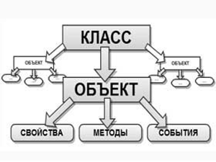

Slide 5
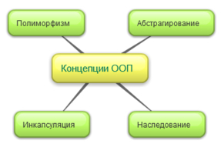

Slide 6
Центральной идеей ООП является реализация понятия "абстракция"
что сущность произвольной сложности можно рассматривать, а также производить определенные действия над ней, как над единым целым, не вдаваясь в детали внутреннего построения и функционирования.
Одним из основных способов создания абстракции является использование концепции иерархической классификации.
сложные системы разбиваются на более простые фрагменты.

Slide 7


основные механизмы (постулаты) ООП:
Инкапсуляция
Наследование
Полиморфизм

Slide 8
Инкапсуляция
механизм, связывающий вместе код и данные, которыми он манипулирует, и одновременно защищающий их от произвольного доступа со стороны другого кода, внешнего по отношению к рассматриваемому.
Доступ к коду и данным жестко контролируется интерфейсом.
Основой инкапсуляции при ООП является класс.
Механизма инкапсуляции позволяет оставлять скрытыми от пользователя некоторые детали реализации класса (то есть инкапсулировать их в классе), что упрощает работу с объектами этого класса.

Slide 9
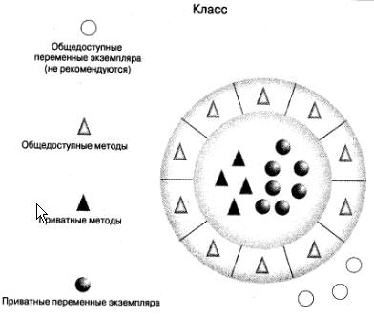
public private protected

Slide 10
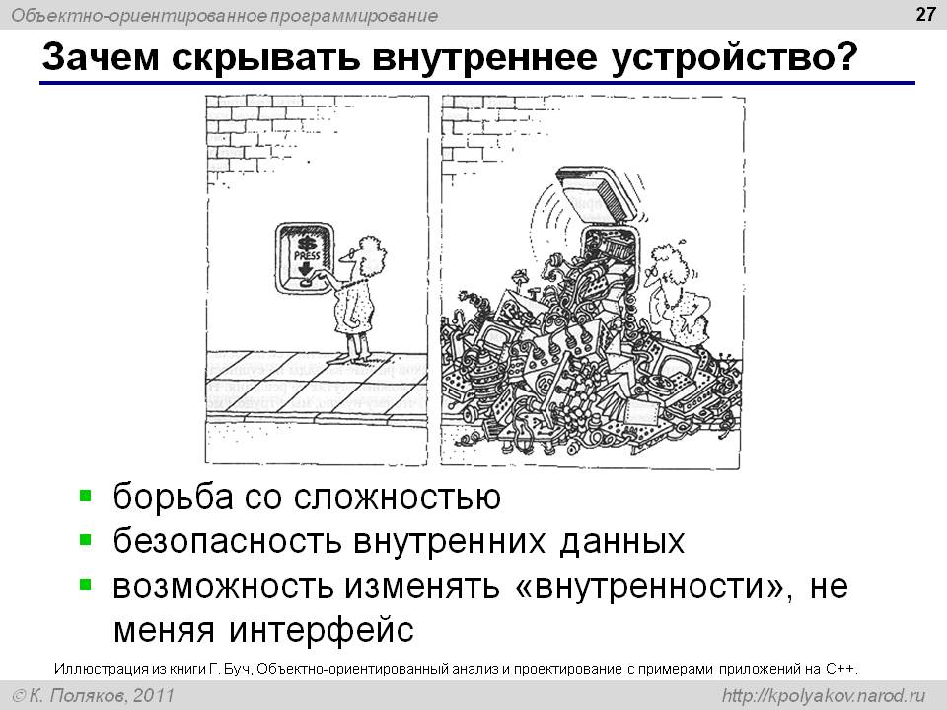

Slide 11
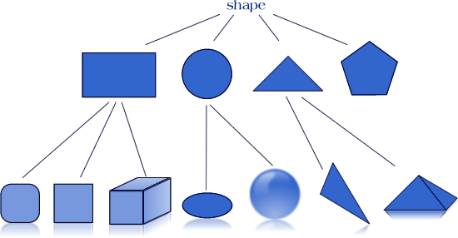
Наследование
механизм, с помощью которого один объект (производного класса) приобретает свойства другого объекта (родительского, базового класса)

Slide 12
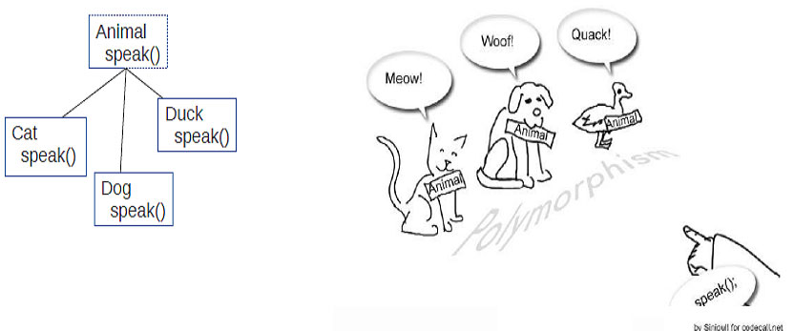
Полиморфизм
механизм, позволяющий использовать один и тот же интерфейс для общего класса действий.

Slide 13
Возможности С++
В языке C++ для работы с динамической памятью введены операции new и delete,
new тип;
new тип (выражение-инициализатор);
new тип [выражение_размерность_массива];
int * p;
int * q;
p = new int(5); // выделение памяти и инициализация
// значением 5
q = new int[10]; // выделение памяти для массива из 10
// элементов
delete указатель_на_объект;
delete [ ] указатель_на_массив_объектов;

Slide 14
Описания, значения параметров по умолчанию
В С++ разрешено задавать априорные значения формальных параметров функции.
void f ( int a, int b, int c = 1, int d = 2, int e = 3 ){…}
При этом обратиться к функции f можно как к функции с двумя, тремя, четырьмя или пятью параметрами:
f(5, 5); // a = 5, b = 5, c = 1, d = 2, e = 3
f(1, 2, 3); // a = 1, b = 2, c = 3, d = 2, e = 3
f(1, 1, 1, 1); // a = 1, b = 1, c = 1, d = 1, e = 3
f(7, 7, 7, 7, 7); // a = 7, b = 7, c = 7, d = 7, e = 7

Slide 15
Стандартная библиотека С++, стандартный ввод-вывод
#include <iostream>
cin >> x;
cout << “String” << S << endl;
using namespace std;

Slide 16
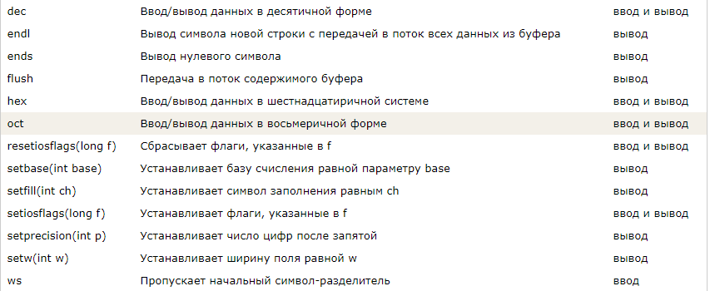
Манипуляторы

Slide 17
Манипуляторы ввода-вывода
endl при выводе перейти на новую строку;
flush вывести и очистить все промежуточные буферы;
dec вывод чисел в десятичной системе счисления
oct вывод чисел в восьмеричной системе счисления;
hex вывод целых чисел в 16-ой системе счисления;
setw(int w) задаёт ширину поля вывода, равную w;
ws пропуск начальных пробелов;
left при выводе выравнивание по левому краю поля;
rigth при выводе выравнивание по правому краю поля;
setfill(char ch) устанавливает символ заполнения ch;
setprecision(int p) задаёт число знаков после десятичной точки,
равное p позициям, если вывод в форме мантиссы
и порядка. Иначе – общее количество цифр.

Slide 18
Наиболее часто используемые флаги форматирования:
skipws при вводе пробельные символы игнорируются;
left при выводе выравнивание по левому краю поля;
rigth при выводе выравнивание по правому краю поля;
dec десятичная система счисления (по умолчанию);
oct восьмеричная система счисления;
hex шестнадцатеричная система счисления;
scientific вывод вещественных чисел в форме мантиссы и порядка с
6 знаками после точки;
fixed вывод вещественных чисел в обычной форме с 6
десятичными знаками после точки;
showpoint вывод вещественных чисел с десятичной точкой и
дробной частью, по умолчанию всего 6 знаков;

Slide 19
Пример
#include <iostream.h> #include <iomanip.h> main () { cout << setiosflags(ios::showpos); cout << setiosflags(ios::scientific); cout << 123 << " " << 123.23; return 0; }

Slide 20
#include <iostream.h> #include <iomanip.h> int main() { cout << setiosflags(ios::fixed); cout << setprecision (2) << 1000.243 << endl; cout << setw (20) << "Hello there."; return 0; }
Программа выводит следующие данные: 1000 .24 Hello there.

Slide 21
Следующая программа использует манипулятор ws для пропуска идущих вначале символов- разделителей при вводе строки в переменную s: #include <iostream.h> int main() { char s [80]; cin >> ws >> s; cout << s; }

Slide 22
Работа с файлами в С++ http://cppstudio.com/post/446
Для работы с файлами необходимо подключить заголовочный файл <fstream>. В <fstream> определены несколько классов и подключены заголовочные файлы <ifstream> — файловый ввод и <ofstream> — файловый вывод.
При записи данных в файл необходимо проделать следующие шаги:
создать объект класса ofstream;
связать объект класса с файлом, в который будет производиться запись;
записать строку в файл;
закрыть файл.

Slide 23
Примеры
#include <fstream>
using namespace std;
int main(int argc, char* argv[])
{
ofstream fout("cppstudio.txt"); // создаём объект класса ofstream для записи и связываем его с файлом cppstudio.txt
fout << "Работа с файлами в С++"; // запись строки в файл
fout.close(); // закрываем файл
system("pause");
return 0;
}
#include <fstream>
#include <iostream>
using namespace std;
int main(int argc, char* argv[])
{
setlocale(LC_ALL, "rus"); // корректное отображение Кириллицы
char buff[50]; // буфер промежуточного хранения считываемого из файла текста
ifstream fin("cppstudio.txt"); // открыли файл для чтения
fin >> buff; // считали первое слово из файла
cout << buff << endl; // напечатали это слово
fin.getline(buff, 50); // считали строку из файла
fin.close(); // закрываем файл
cout << buff << endl; // напечатали эту строку
system("pause");
return 0;
}

Slide 24
Перегрузка функций
Простейший вид полиморфизма
Пример:
void Swap(int *a, int *b)
{
int c=*a;
a=*b;
*b=c;
}
void Swap(int &a, int &b)
{
int c=a;
a=b;
b=c;
}

Slide 25
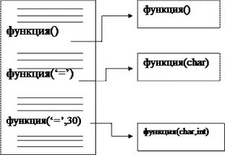

Slide 26
STL (кратко)
STL обеспечивает общецелевые, стандартные классы и функции, которые реализуют наиболее популярные и широко используемые алгоритмы и структуры данных.
STL строится на основе шаблонов классов, и поэтому входящие в неё алгоритмы и структуры применимы почти ко всем типам данных.

Slide 27
Состав STL.
контейнеры, алгоритмы и итераторы.
Контейнеры (containers) – это объекты, предназначенные для хранения других элементов. Например, вектор, линейный список, множество.
Алгоритмы (algorithms) выполняют операции над содержимым контейнера.
Итераторы (iterators) – это объекты, которые по отношению к контейнеру играют роль указателей.

Slide 28
Классы-контейнеры
В STL определены следующие классы-контейнеры (в угловых скобках указаны заголовочные файлы, где определены эти классы):
bitset множество битов <bitset.h>
vector динамический массив <vector.h>
list линейный список <list.h>
dequeдвусторонняя очередь <deque.h>
stackстек <stack.h>
queueочередь <queue.h>
priority_queue очередь с приоритетом <queue.h>
mapассоциативный список для хранения пар ключ / зна-
чение, где с каждым ключом связано одно значение <map.h>
multimap с каждым ключом связано два или более значений
<map.h>
set множество <set.h>
multisetмножество, в котором каждый элемент не обяза-
тельно уникален <set.h>

Slide 29
Класс-контейнер vector
Пример 1. Создание
vector<int> a;
vector<double> x(5);
vector<char> c(5,’*’);
vector<int> b(a); //b=a

Slide 30
Пример 2. Работа с объектом vector
#include<iostream.h>
#include<vector.h>
using namespace std;
void main()
{vector<int> v;
int i;
for(i=0;i<10;i++)v.push_back(i);
cout<<“size=”<<v.size()<<“\n”;
for(i=0;i<10;i++)cout<<v[i]<<“ ”;
cout<<endl;
for(i=0;i<10;i++)v[i]=v[i]+v[i];
for(i=0;i<v.size();i++)cout<<v[i]<<“ ”;
cout<<endl;
}

Slide 31
Пример 3. Доступ к вектору через итератор.
#include<iostream.h>
#include<vector.h>
using namespace std;
void main()
{vector<int> v;
int i;
for(i=0;i<10;i++)v.push_back(i);
cout<<“size=”<<v.size()<<“\n”;
vector<int>::iterator p=v.begin();
while(p!=v.end())
{cout<<*p<<” “;p++;}
}

Slide 32
Пример 4. Вставка и удаление элементов.
#include<iostream.h>
#include<vector.h>
using namespace std;
void main()
{vector<int> v(5,1);
int i;
//вывод
for(i=0;i<5;i++)cout<<v[i]<<“ ”;
cout<<endl;
vector<int>::iterator p=v.begin();
p+=2;
//вставить 10 элементов со значением 9
v.insert(p,10,9);
//вывод
p=v.begin();
while(p!=v.end())
{cout<<*p<<” “;p++;}
//удалить вставленные элементы
p=v.begin();
p+=2;
v.erase(p,p+10);
//вывод
p=v.begin();
while(p!=v.end())
{cout<<*p<<” “;p++;}
}

Slide 33
Пример 5. Сортировка массива
#include<iostream>
#include<vector>
#include<algorithm>
using namespace std;
int main()
{vector<int> v;
int i, k;
for(i=0;i<10;i++) {
cin>>k;
v.push_back(k);}
sort(v.begin(), v.end());
vector<int>::iterator p=v.begin();
while(p!=v.end())
{cout<<*p<<" ";p++;}
return 1;
}

Slide 34
Указатели
Указатель — это переменная. Значение переменной-указателя — адрес другой переменной.
int x; int *p;
Чтобы получить адрес переменной, нужно перед ее именем написать амперсанд.
p = &x;
Чтобы получить значение переменной по ее адресу, следует написать звездочку перед именем указателя.
int y = *p;

Slide 35
Ссылки
Ссылка — это указатель, с которым можно работать, как с обычной переменной.
Ссылка не может быть равна NULL. Указатель может.
Ссылка не может быть непроинициализирована. Указатель может.
Для взятия адреса переменной и для объявления ссылки используется одинаковый символ — амперсанд. Но в случае взятия адреса & стоит в выражении, перед именем переменной. А в случае объявления ссылки — в объявлении, после объявления типа.
Основное назначение указателя – это организация динамических объектов, то есть размер, которых может меняться (увеличиваться или уменьшаться). Тогда как ссылки предназначены для организации прямого доступа к тому, или иному объекту.
Указатели ссылаются на участок в памяти, используя его адрес. А ссылки ссылаются на объект, по его имени (тоже своего рода адрес).
int sum_by_reference(const int &reference) // функция принимающая аргумент по ссылке
// квалификатор const не даёт изменить передаваемый аргумент внутри функции

Slide 36
Указатели на функции
#include <iostream>
#include <math.h>
using namespace std;
// площадь круга радиуса R
double area(double R)
{
const double PI = 3.1415;
return PI * R * R;
}
double S(double a)
{
return a*a;
}
int main()
{
setlocale(LC_ALL, "rus");
double r = 1.0;
cout << "для круга радиуса " << r << " площадь = "
<< area(r) << endl;
double(*pfunc)(double); // переменная указатель на функцию
pfunc = area;
cout << "для круга радиуса " << r << " площадь = "
<< (*pfunc)(r) << endl;
pfunc = S;
cout << "площадь квадрата со стороной 3 равна" << (*pfunc)(3) << endl;
return 0;
}

Slide 37
Умные указатели
unique_ptr - представляет собой уникальный указатель на объект. Указатель нельзя копировать, но можно передавать владение им с помощью std::move. При уничтожении указателя автоматически вызывается деструктор объекта, на который он указывает. Не требуется delete
shared_ptr - является указатем на объект, которым владеет сразу несколько объектов. Указатель можно как перемещать, так и копировать. Число существующих указателей отслеживается при помощи счетчика ссылок. Когда счетчик ссылок обнуляется, вызывается деструктор объекта.
weak_ptr похож на shared_ptr, но не участвует в подсчете ссылок.
Если объект нужен только в одном месте, то используйте std::unique_ptr (чтобы защититься от непреднамеренного копирования). Если объект понадобился в нескольких местах, то - std::shared_ptr.

Slide 38
// ConsoleApplication12.cpp: определяет точку входа для консольного приложения.
//
#include "stdafx.h"
#include <iostream>
#include <math.h>
#include <memory>
#include <functional>
using namespace std;
class A {
public:
static int i;
int a;
A() { j = i; cout << "A " << j << endl; i++; cin >> a; }
~A() { cout << "~A " << j << endl; }
int j;
};
int A::i = 0;
int main() {
unique_ptr<A[]> p1(new A[6]);
for (int i = 0; i < 6; i++) cout << p1[i].a << " ";
system("pause");
return 0;
}

Slide 39
Где искать информацию о с++?
https://ru.cppreference.com/
https://en.cppreference.com/

